Slide 1

Tarea HITO2
Docente : William Barra
Estudiante : Brandon Magne Aguilar
Gestión : 2022
Base de Datos II
Unifranz
Sede el Alto
Hito2
GITHUB: https://github.com/branmag/Base-de-Datos-2

Slide 2
2
Manejo de conceptos.
¿A que se refiere cuando se habla de bases de datos relacionales?
Es una recopilación de elementos de datos con relaciones predefinidas entre ellos.
¿A que se refiere cuando se habla de bases de datos no relacionales?
Se caracterizan por tener una mayor escalabilidad y por soportar una estructura distribuida, son mas flexibles y permiten hacer cambios en los esquemas son para la base de datos.
¿Qué es MySQL y MariaDB?. Explique si existen diferencias o son iguales, etc.
MariaDB. - Es un sistema de gestión de base de datos.
MySQL. – Permite almacenar y acceder a los datos a través de multiples motores de almacenamiento.
MariaDB tiene licencia GPL mientras que MySQL tiene un enfoque de doble licencia, cada mango se acumula de una manera diferente. MariaDB soporta muchos motores de almacenamiento diferentes.

Slide 3
3
¿Qué son las funciones de agregación?
Es una función en la que los valores de varias filas se agrupan para formar un unico valor de resumen.
¿Qué llegaría a ser XAMPP, WAMP SERVER, o LAMP?
Xampp. - Es una distribución de Apache que incluye varios software libres.
Wamp Server. – El uso de Wamp permite subir paginas html a internet, ademas de poder gestionar datos en ellas.
Lamp. – Sistema operativo Linux, un servidor web Apache, una base de datos MySQL y lenguaje de Programación PHP.
¿Cuál es la diferencia entre las funciones de agregasión y funciones creados por el DBA? Es decir funciones creadas por el usuario.
Las funciones de agregacion son las que ya vienen con la base de datos.
Las creadas por el usuario son las que necesitan ser creadas, estas pueden ser funciones de agregacion.
¿Para que sirve el comando USE?
Indica al usuario cual base de datos usar.
¿Qué es DML y DDL?
DDL. – Son sentencias utilizadas para la creación de base de datos, tablas, triggers, etc.
¿Qué cosas caracteristicas debe tener una función? Explique sobre el nombre, el return, parámetros, etc.

Slide 4
3
¿Qué son las funciones de agregación?
Es una función en la que los valores de varias filas se agrupan para formar un unico valor de resumen.
¿Cómo crear, modificar y como eliminar una función?
- Para crear una función se pone el código: Create Function
Para modificar una función se pone el código: Replace
Para eliminar una función se pone el código: Drop Function.

Slide 5
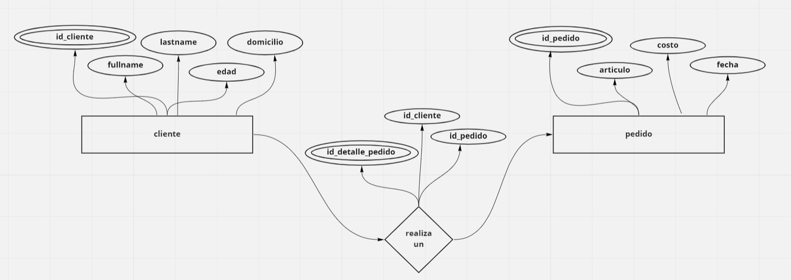
3
Parte practica
11. Crear las tablas y 2 registros para cada tabla para el siguiente modelo ER.
○ Diseno.
○ Se sugiere crear una base de datos de nombre POLLOS_COPA y en ella crear
las tablas:
■ cliente
■ detalle_pedido
■ pedido

Slide 6
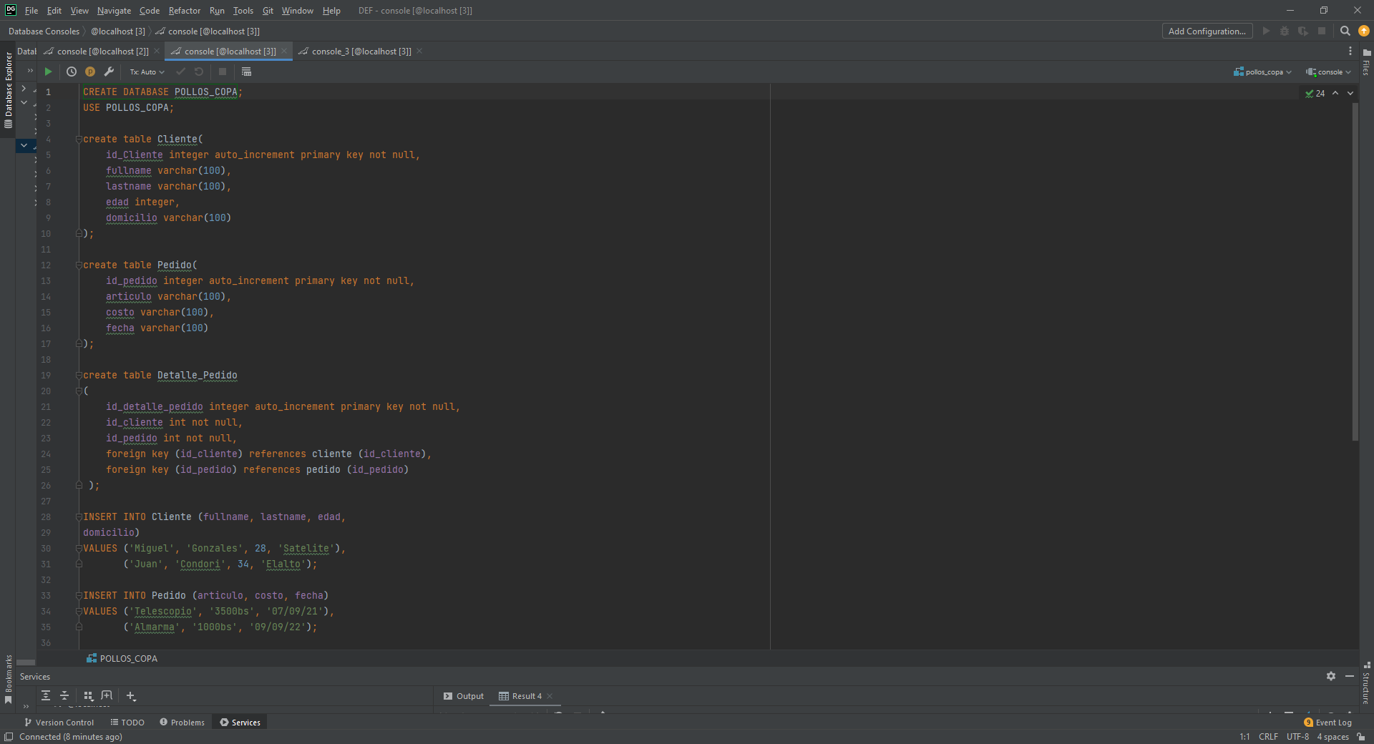
3

Slide 7
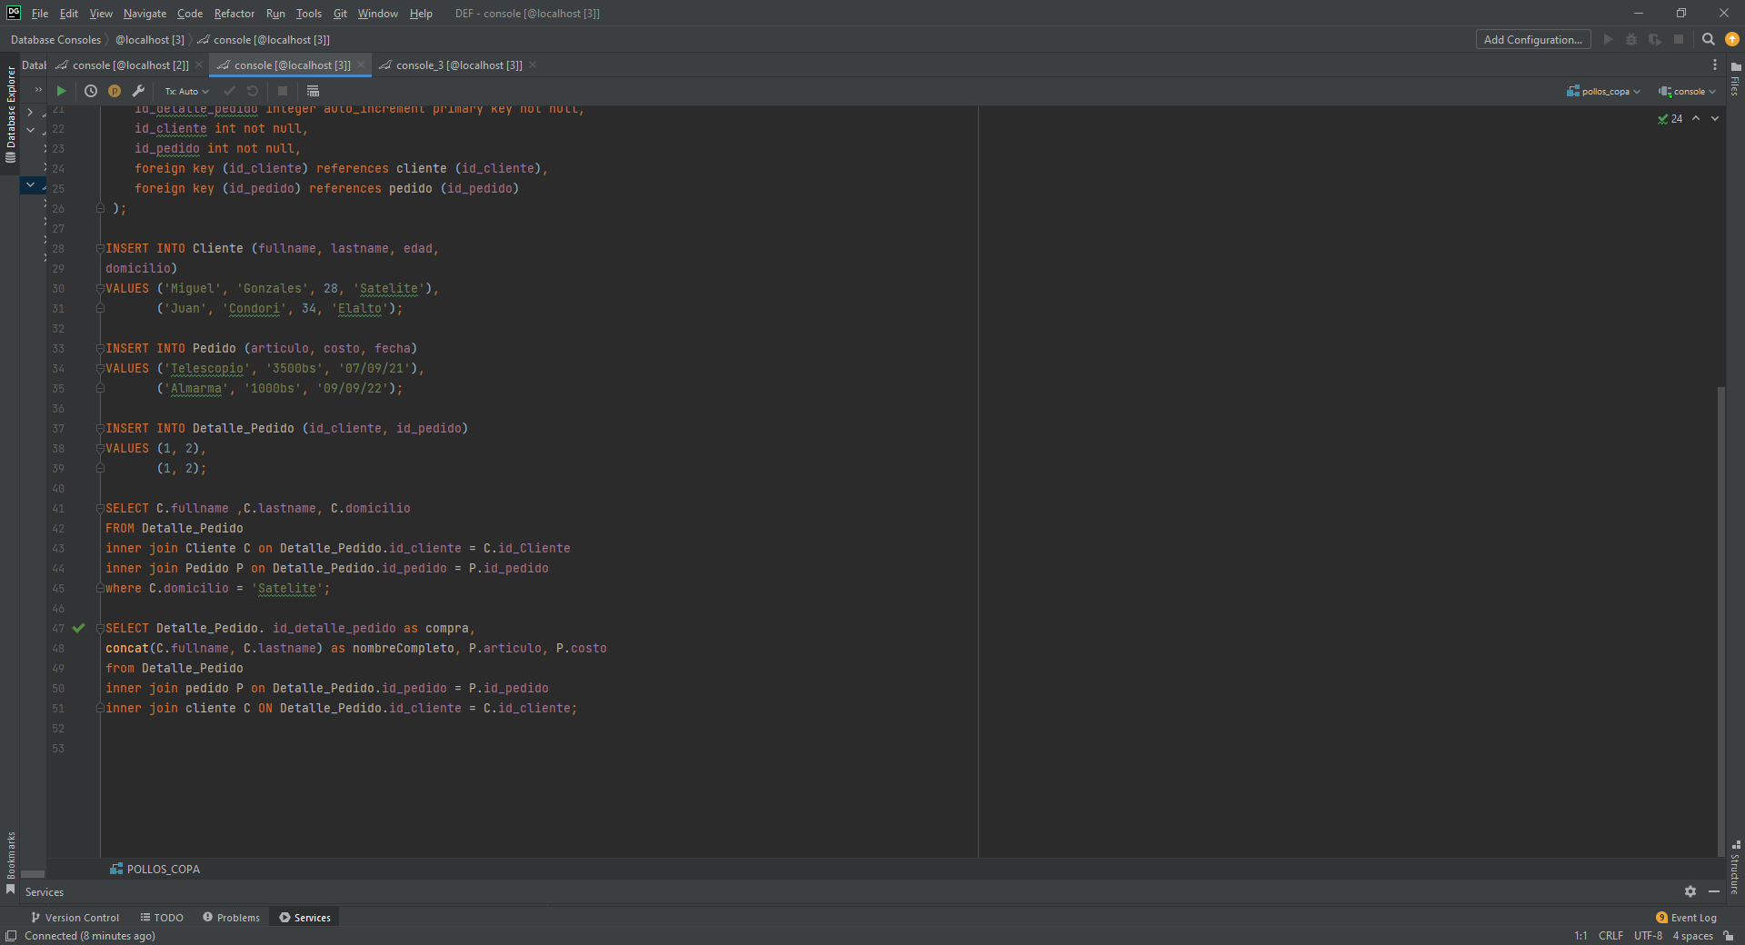
3

Slide 8
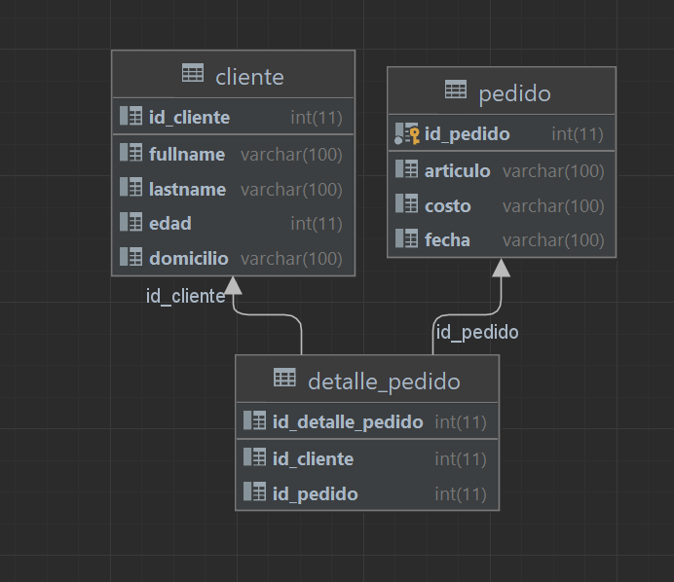
3

Slide 9
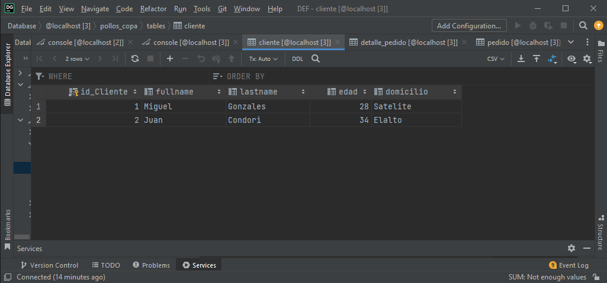
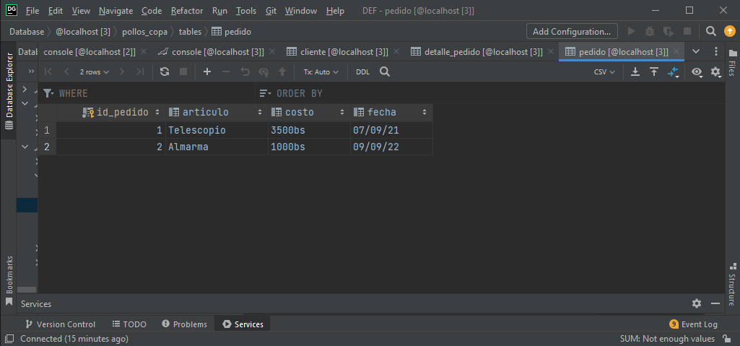
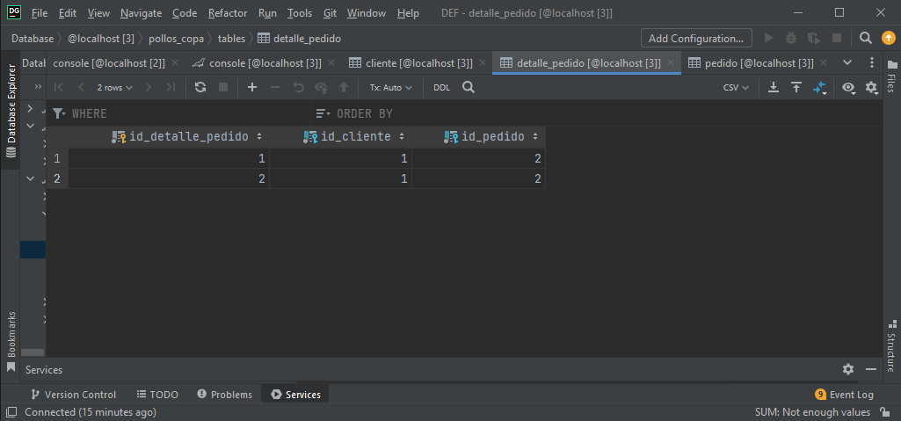
3

Slide 10
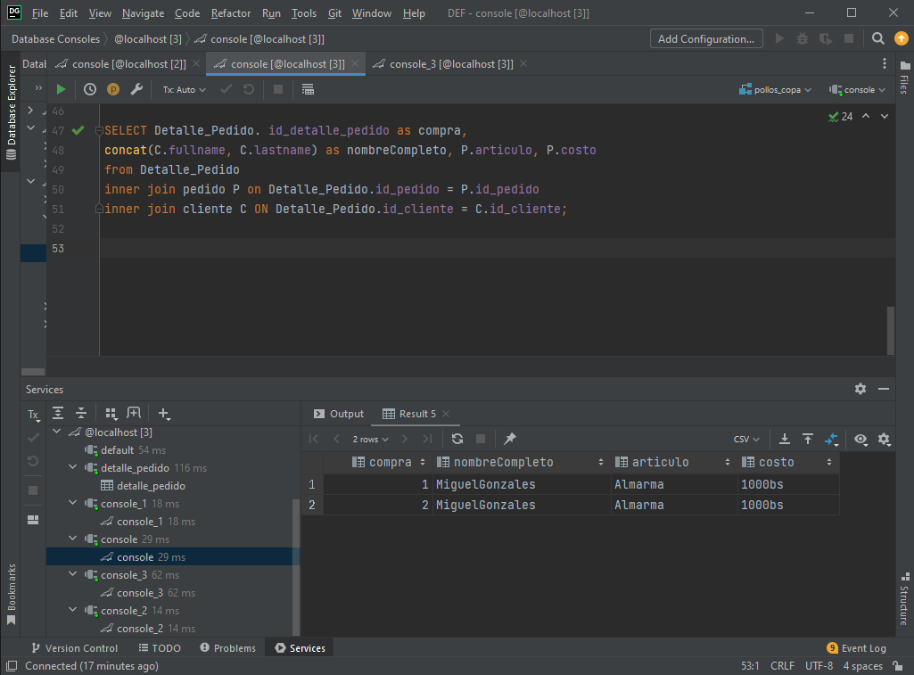
3

Slide 11
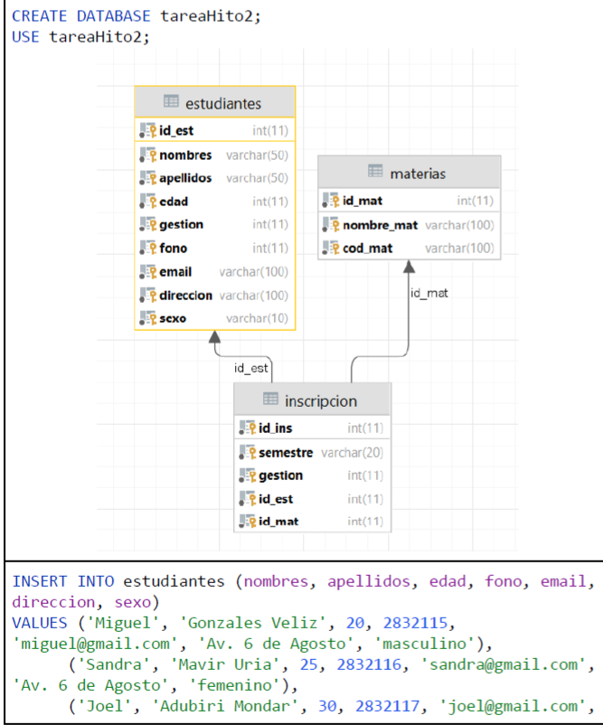
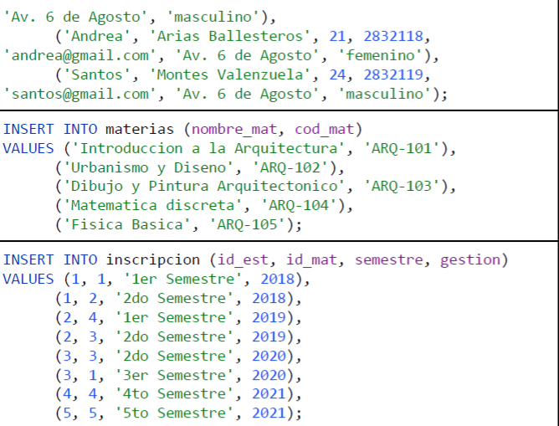
Crear un función que compare dos códigos de materia.
○ Recrear la siguiente base de datos:

Slide 12
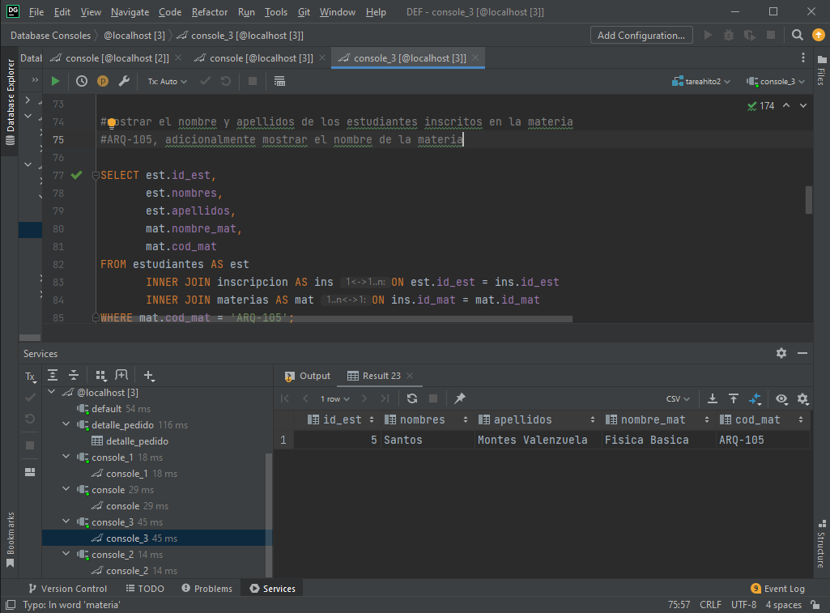
Resolver lo siguiente:
■ Mostrar los nombres y apellidos de los estudiantes inscritos en la
materia ARQ-105, adicionalmente mostrar el nombre de la materia.
■ Deberá de crear una función que reciba dos parámetros y esta
función deberá ser utilizada en la cláusula WHERE.

Slide 13
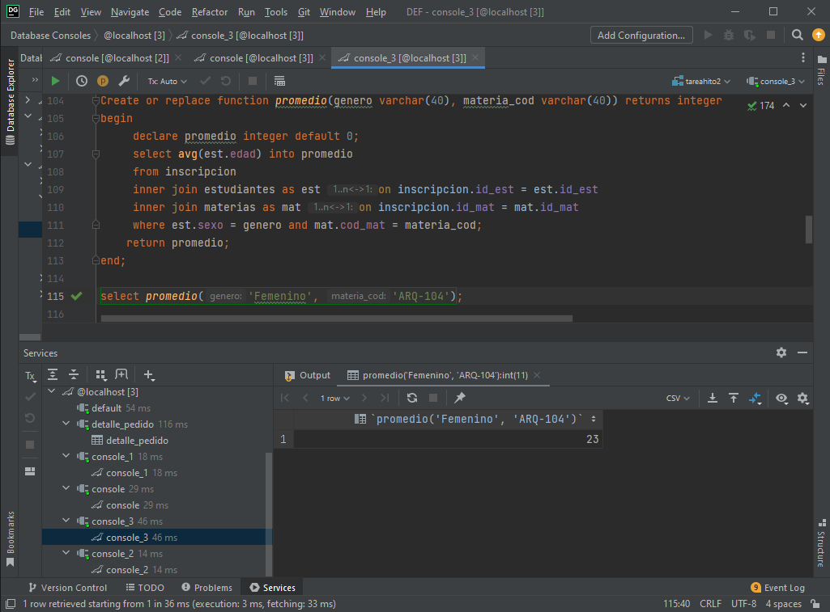
14.Crear una función que permita obtener el promedio de las edades del género
masculino o femenino de los estudiantes inscritos en la asignatura ARQ-104.
○ La función recibe como parámetro el género y el código de materia.

Slide 14
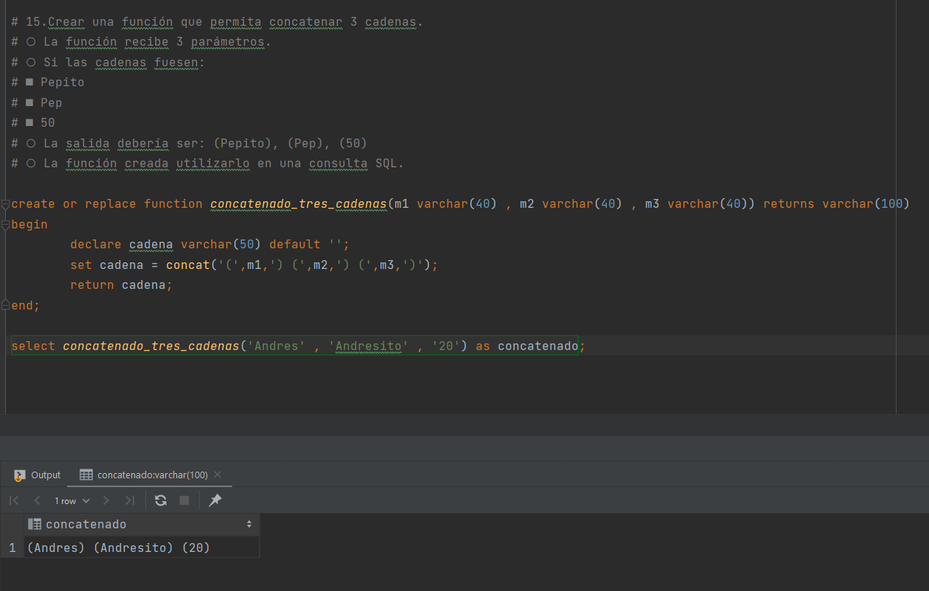
15.Crear una función que permita concatenar 3 cadenas.
○ La función recibe 3 parámetros.
○ Si las cadenas fuesen:
■ Pepito
■ Pep
■ 50
○ La salida debería ser: (Pepito), (Pep), (50)
○ La función creada utilizarlo en una consulta SQL.

Slide 15
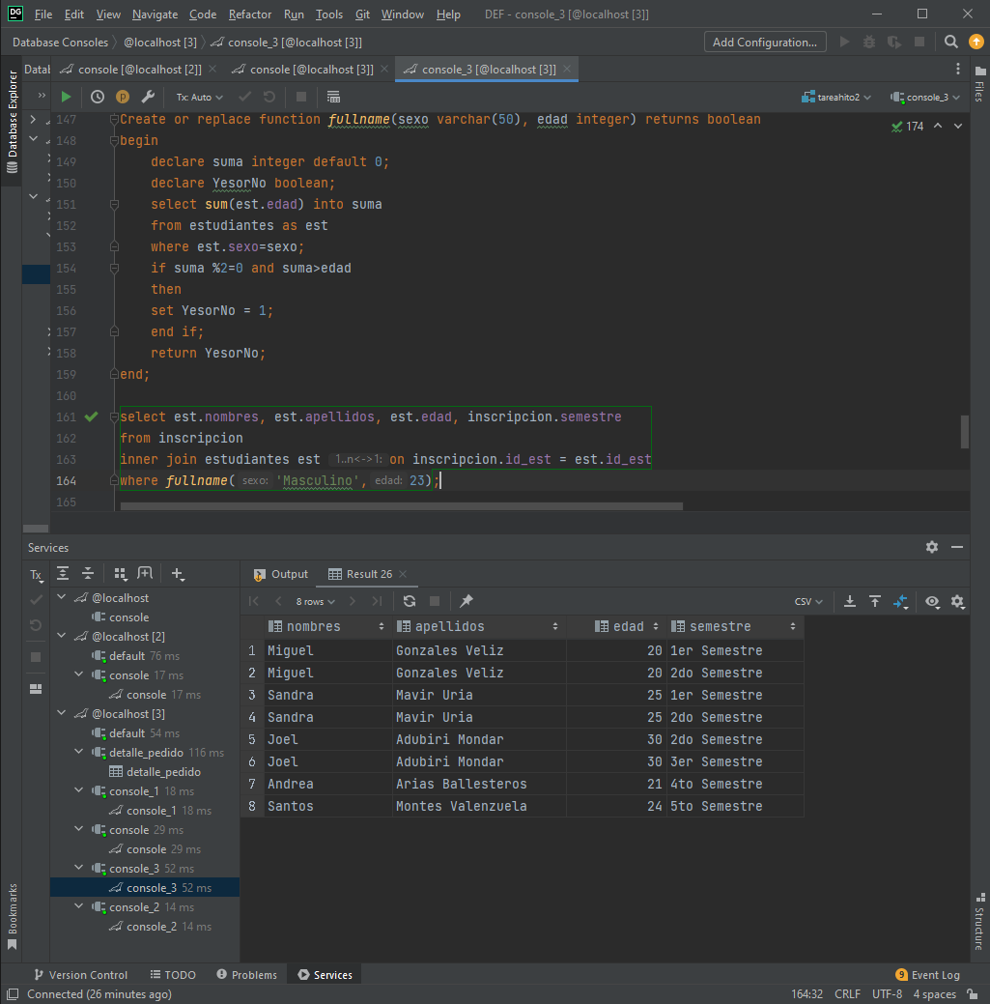
16.Crear una función de acuerdo a lo siguiente:
○ Mostrar el nombre, apellidos, edad y el semestre de todos los estudiantes
que estén inscritos.
○ Siempre y cuando la suma de las edades del sexo femenino(tambien puede
ser masculino) sea par y mayores a cierta edad.
○ Debe de crear una función que sume las edades (recibir como parámetro el
sexo, y la edad).
■ Ejemplo: sexo=’Masculino’ y edad=22
■ Note que la función recibe 2 parámetros.
○ La función creada anteriormente debe utilizarse en la consulta SQL.
(Cláusula WHERE).

Slide 16
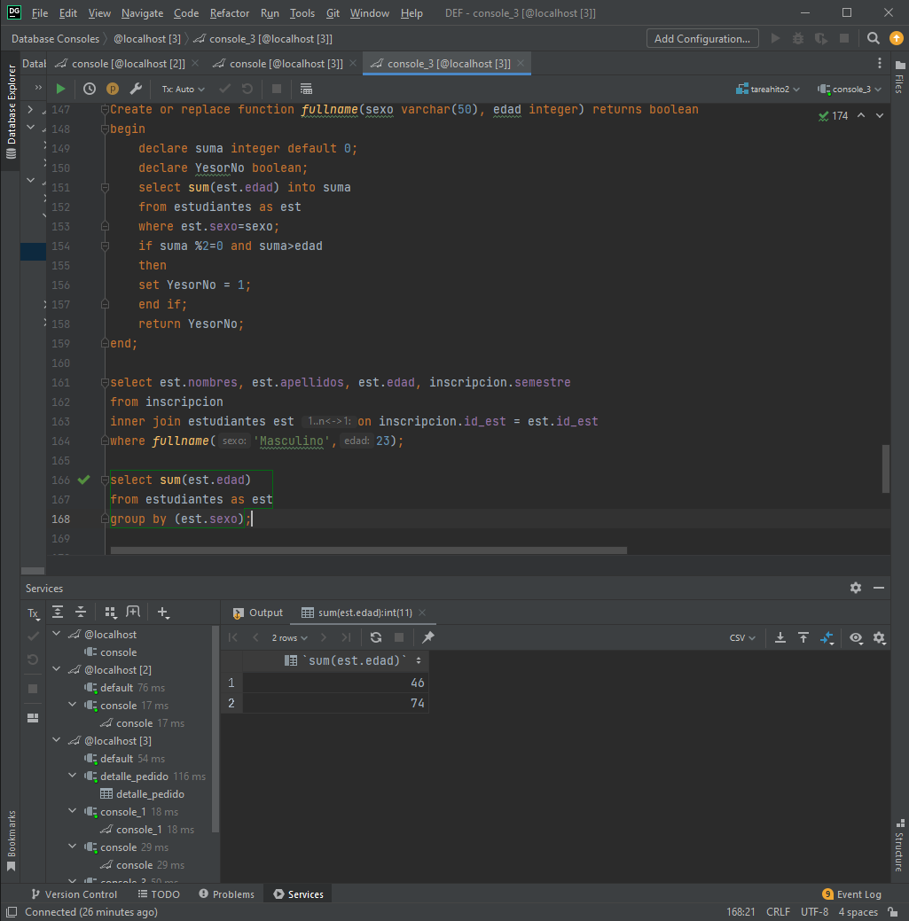

Slide 17
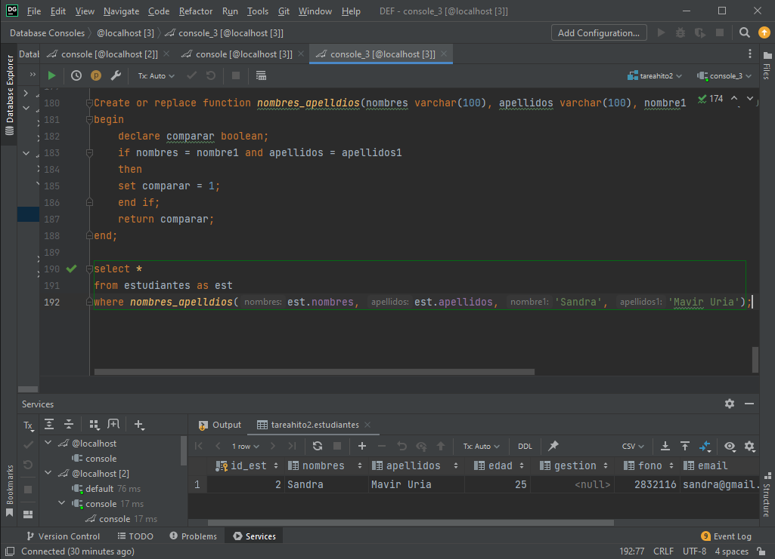
17. Crear una función de acuerdo a lo siguiente:
○ Crear una función sobre la tabla estudiantes que compara un nombre y
apellidos. (si existe este nombre y apellido mostrar todos los datos del
estudiante).
La función devuelve un boolean.
■ La función debe recibir 4 parámetros, nombres y apellidos.
■ Similar al siguiente ejemplo.

